Slide 1
Epidemiyolojik Yöntem ve Süreç
Prof.Dr.Mehmet Aktekin

Slide 2
Amaç ve Öğrenim Hedefleri
Amaç:
Öğrenim Hedefleri:
Bu dersin amacı:
Sağlığı ilgilendiren konularda bilgiye ulaşma ve değerlendirme sürecinin öğrenilmesidir.
Epidemiyoloğun görevi ve çalışma stratejisi
Klinikte bilgi kaynakları
Epidemiyolojik çalışma düzeni ve etkinlik sıralaması
Bilgiye ulaşma yolları
Sürveyansın tanımı ve kullanımı
Planlı araştırma kavramı
Araştırmada on adım yaklaşımı

Slide 3
Epidemiyolojik Yöntem ve Süreç
Epidemiyoloji, bir toplumda sağlıkla ilgili olayların dağılımını ve nedenlerini belirlemek, sağlık problemleri ve hastalıkların önlenmesi, kontrolü ve tedavisi için, ilgili tüm yöntemleri ve araçları uygular. Klinik, laboratuar ve saha gözlemlerinin tümü kullanılır.
Epidemiyoloğun sorunla ilgili tüm faktörleri birbirine bağlayabilmesi, ilişki kurabilmesi ve bir sonuç çıkarabilmesinin tek yolu budur.

Slide 4
Epidemiyolojik analiz bir grup temel ve basit uygulamaya dayanmaktadır
Öncelikle epidemiyolog dikkatli özgün ve objektif gözlemleri kullanarak, çalışacağı klinik vakaları veya sağlıkla ilgili olayları tanımlar.
Daha sonra bu olay veya vakaları zaman, kişi ve yer özellikleri açısından konumlandırır.
Bu konumlandırmadan sonra epidemiyolog risk altındaki toplumu belirlemeli, olay veya hastalıkları bir kesrin pay kısmına, bu olay ve hastalıklar açısından risk altında olan kişi sayısını paydaya yazarak olay-hastalık hızlarını hesaplamalıdır.
Ardından bu hızlar başka toplum, topluluk ya da gruplardaki hızlarla karşılaştırılır.

Slide 6
KARŞILAŞTIRMA EPİDEMİYOLOJİK YÖNTEMİN TEMEL STRATEJİSİDİR.

Slide 7
Epidemiyolojik Yöntem ve Süreç
Epidemiyolog bu bilgileri kullanarak
Sağlık sorununu tanımlar
Bu soruna yol açan ajan veya ajanları belirler
Sonucun ortaya çıkma riskini arttıran faktörleri saptar
Ajanın yayılma yollarını bulur.

Slide 8
Epidemiyolojik Yöntem ve Süreç
Ve en sonunda epidemiyolog, tüm bu bilgiler ışığında; ilgili diğer sağlık çalışanlarıyla da işbirliğine giderek kontrol önlemlerine karar verir ve gözlemlerine devam ederek kontrol programlarını hazırlar. Gerekli hallerde ileri araştırma yöntemleriyle hastalığın en etkin tedavisi bulunur ve tedavi programları hazırlanır.

Slide 9
Epidemiyolojik Yöntem ve Süreç
Sağlık sorunlarının ve hastalığın belirlenmesinde çeşitli klinik incelemelere gereksinim duyulabilir

Slide 10
Hastanın Hikayesi (Anamnez)
Maruz kalınan risklerin olup olmadığı, varsa neler olduğu
Hastalığın kuluçka süresi
Hastalığın evreleri ve prognozu
gibi konularda bilgilerin açığa çıkmasını sağlayabilir

Slide 11
Anamnez soruları iyi seçilmelidir

Slide 12
Fizik Muayene
Bireylerin hasta ve sağlam olarak gruplandırılması
Hastaların; hastalığının tipi, evresi ve prognozu
konularında bilgi verir

Slide 13
Detaylar gözden kaçırılmamalıdır

Slide 14
Laboratuar Testleri
Klinik olarak belirti vermeyen hastaların saptanmasını
Sağlayabilir.

Slide 16
Epidemiyolojik Yöntem ve Süreç
Saha gözlemleri epidemiyolojik çalışmaların olmazsa olmazıdır.
Epidemiyoloji, klinik tıptan farklı olarak tek tek bireylerle değil incelenen ve belirli özelliği olan toplumun tümüyle ilgilenir.

Slide 17
Epidemiyolojik Çalışmalarda Sıralama
Epidemiyolojik çalışma disiplininde düzenli bir sıralama vardır.
Gözlem yapma (sahada veya klinikte)
Vaka ve olayları sayma, gruplandırma, risk altındaki toplumu belirleme
Hızları hesaplama
Karşılaştırmalar yapma
Hipotez geliştirme
Hipotezi test etme (araştırma planlama ve uygulama)
Bilimsel çıkarımlar yapma
Deneysel araştırmalar planlama ve yürütme (etkeni veya tedaviyi bulmak için)
Müdahale ve değerlendirmeler yapma (etkeni veya hastalığı ortadan kaldırmak için)

Slide 18
Epidemiyolojil Süreçte Bilimsel Bilgi Üretmenin İki Temel Yolu Vardır
A. Sürveyans Sistemleri
B. Özel Planlanan Araştırmalar

Slide 19
A. Sürveyans Sistemleri

Slide 20
Sürveyans Sistemleri
Sürveyans Halk Sağlığı çalışmalarının planlanması, uygulanması ve değerlendirilmesi için gerekli sağlık verilerinin sürekli ve sistematik bir şekilde toplanması, analiz edilmesi, yorumlanması ve ihtiyaç sahiplerine dağıtılmasıdır.

Slide 22
Sürveyans Sistemleri
Sürveyans, doğası gereği tanımlayıcı olup araştırmadan farklıdır. Rutin veri toplayıp sürekli izleme gerektiğinden, araştırmalar için hipotez hazırlanmasını, gerektiğinde ise hızla eyleme geçilip önlem alınmasını sağlar.

Slide 23
Sürveyans Sistemleri

Slide 24
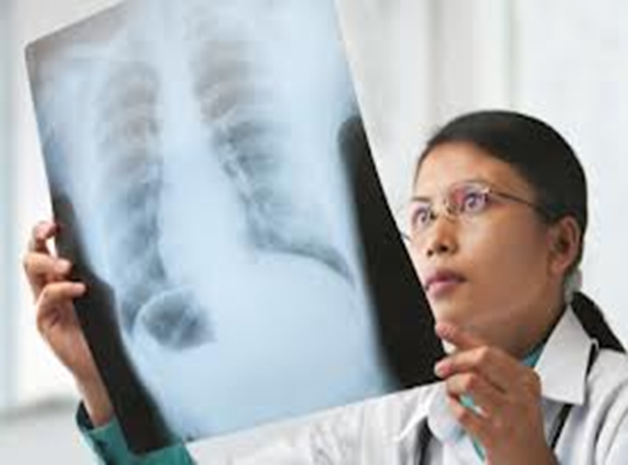
Etkili Bir Sürveyans Sistemi
Basit olmalıdır.
Tanıya duyarlı olmalıdır
Esnek olmalıdır
Kabul edilebilir olmalıdır
Güncel olmalıdır
Temsil edebilir olmalıdır

Slide 25
Sürveyans Sistemleri
Sürveyansın amacına ulaşabilmesi, sürdürülebilmesi, ekonomik ve insan gücü anlamında yapılabilir olması için; izlenecek olay ya da hastalıkların çok yerinde belirlenmesi gerekir.

Slide 26
Sürveyans Seçim Kriterleri
Hastalık sık görülen, sakat bırakan ya da çok ölüme yol açan bir hastalık olmalıdır.

Slide 27
Sürveyans Seçim Kriterleri
Hastalığın önemli bir salgın potansiyeli olmalıdır.

Slide 28
Sürveyans Seçim Kriterleri
Hastalık bölgesel, ulusal, ya da uluslar arası bir programın hedefi olmalıdır.

Slide 29
Sürveyans Seçim Kriterleri
Toplanan bilgiler önemli bir halk sağlığı eylemine kapı açmalıdır.

Slide 31
Sürveyans Verileri
Doğum, ölüm gibi yaşamsal kayıtlardan
Sağlık çalışanlarınca raporlanan hastalık bildirimlerinden
Hastane kayıtlarından
Yerel sağlık otoritelerince tutulan kayıtlardan
Toplumsal surveylerden (tarama vb)
Diğer sağlıkla ilgili kayıtlardan
elde edilir

Slide 33
Sürveyans Verileri
Bu kayıtların tutulması, toplanması, nakledilmesi ve işlenmesi sırasında verinin kalitesinin sağlanması ve korunması çok önemlidir.
Hatalı veri tutulması ya da hatalı veri işlenmesi sonucu elde edilen bilginin ve bilginin ulaştığı sonucun bir değeri olmayacaktır.

Slide 34
Sürveyans Verileri

Slide 35
Bir Sürveyans Çalışması Örneği
1981 yılının ortalarında Los Angeles Bölge sağlık Ofisinde görevli bir epidemiyolog; Pneumocystis Carinii’nin neden olduğu ve oldukça nadir görülen ve salgın şüphesi uyandıran 5 pnömoni vakasının rapor edildiğini fark eder.
Tartışma: bilginin doğuşu, dönemin bilgisayar olanakları, dikkat

Slide 37
Bir Sürveyans Çalışması Örneği
Hastalık üç farklı hastaneden bildirilmektedir. 25 ve 36 yaş arası erkekleri tutmuştur. Bu tarz pnömoniler genellikle immun sistemi baskılanan kişilerde, örneğin kanser kemoterapisi alan kişilerde görülmektedir.
Oysa bu vakalar kanserin görece az olduğu genç yaş erkeklerde ortaya çıkmıştır.

Slide 38
Bir Sürveyans Çalışması Örneği
Bir ay sonra ABD’nin bir başka bölgesinden aynı hastalık rapor edilir. Ek olarak bir başka nadir görülen hastalık «Kaposi Sarkomu» bildirimleri artmıştır. Bu gruptaki 26 hastanın yaşları da çoğu genç yaşlarda olmak üzere 26 ve 51 arasında değişmektedir.
Ne olmaktadır?

Slide 39
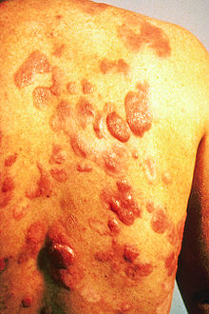
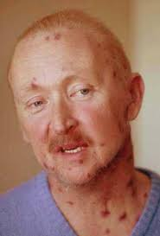
Bir Sürveyans Çalışması Örneği

Slide 40
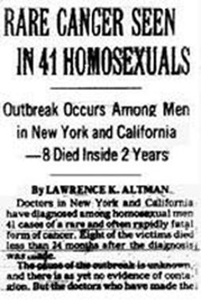
Bir Sürveyans Çalışması Örneği
Yirmisi New York, altısı Kaliforniya’da yaşayan bu vakaların 8’i iki yıl içinde kaybedilir.
Bu sekiz vakanın tümü de homoseksüeldir.

Slide 41
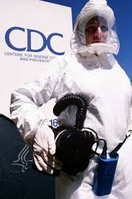
Bir Sürveyans Çalışması Örneği
Ertesi yıl CDC’a(Centers for Disease Control and Prevention) 355 ilave vaka daha rapor edilir. Bu vakaların %86’sı Kaliforniya, Florida, New York, New Jersey ve Teksas’dan bildirilmektedir.

Slide 42
BU, DÜNYADA
AIDS SALGINININ BAŞLANGICININ TANIMLANMASIDIR…

Slide 43
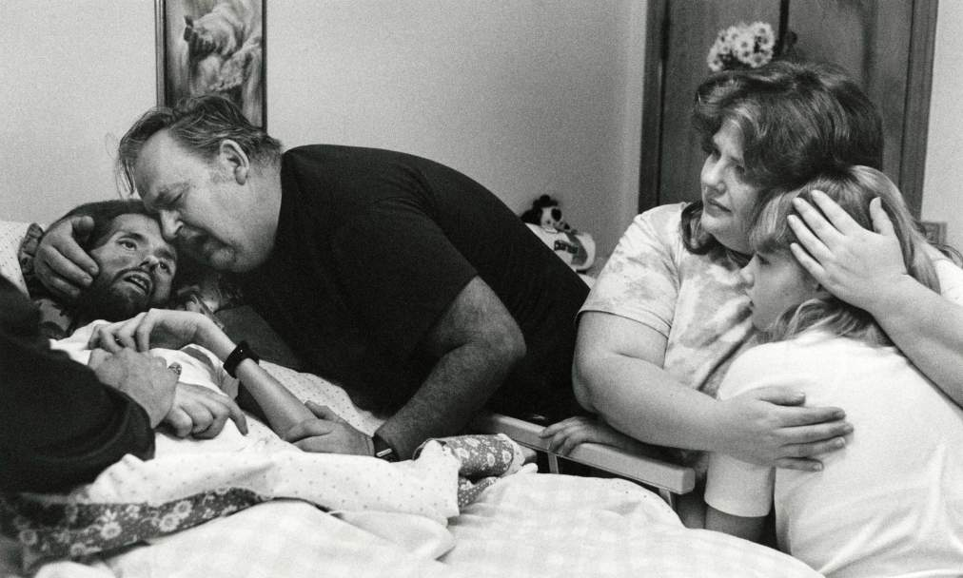

Slide 45
Bir Sürveyans Çalışması Örneği
1989’a gelindiğinde en az 120.000 vaka rapor edilmiş, 70.000’den fazla kişi AIDS nedeniyle ölmüştür.
Günümüzde dünya ölçeğinde AIDS ölümleri 1981’den 2014’e dek 39.1 milyona ulaşmıştır.

Slide 47
Bir Sürveyans Çalışması Örneği
Daha sonraları virüsün 1959’dan beri insanlarda bu hastalığa sebep olduğu anlaşılmıştır.
Beş vaka ile alarme olan sağlık otoriteleri, alınan önlemlerle milyonlarca ölüme engel olmuşlardır.
Ne var ki sürveyans sistemleri daha erken dönemlerde hastalığın tahminen kaynaklandığı bölge, Afrika’da mevcut olabilseydi, bugüne dek görülen ölümlerin çoğunun önüne geçilebilirdi.

Slide 49
B. Planlı Araştırmalar
Araştırma sözlük anlamıyla bir konu hakkında bilgi edinmek amacıyla yapılan incelemedir.
Surveyans’tan sürekli ve rutin olmamasıyla ayrılır
Araştırma özgün bir planlamayla yeni ve orijinal olarak üretilen verilerle yapılabildiği gibi, sürveyans sistemlerinin kullandığı rutin veri ve kayıtları kullanarak da dizayn edilebilir.
Ancak araştırma özgün bir kurguya sahiptir, farklı analizler kullanır, farklı bilgileri bir araya getirir ve daha komplike, daha kesin sonuçlar elde etmeyi amaçlar.

Slide 51
Planlı Araştırmalar
Öncelikle o güne kadar konuyla ilgili bilinenlerin hepsi biraraya getirilmeli ve yanıt aranan sorunun gerçekten eksik ve yanıtlanması gereken bir soru olduğuna karar verilmelidir.
Araştırma güç, pahalı ve zaman tüketen bir süreçtir. Yerli yerinde yapılmalıdır.

Slide 52
Planlı Araştırmalar
Araştırma toplumsal hizmet ( salgın kontrolu, çevresel bir kirleticinin etkisi) ya da bilimsel gereksinim(hastalığın etkeninin bulunması, tedavinin etkinliğinin ölçülmesi) amacıyla yapılabilir.
Araştırmanın konusuna ve kurgusuna göre varlığı ve sırası değişebilmekle birlikte epidemiyolojik bir araştırmada on adımın dikkate alınması gerekir.

Slide 53
Araştırmada on adım yaklaşımı
Bir epideminin varlığından emin olma (beklenenden fazla vaka görülüyor mu?)
Tanıyı doğrulama (hasta kabul edilenlerin gerçekten vaka tanımına uygun olduğunun gösterilmesi
Vaka sayısının tahmini
Verilerin kişi, yer, zaman özelliğine göre sınıflandırılması
Risk altındaki grupların belirlenmesi, hızların hesaplanması
Açıklayıcı hipotezlerin kurulması
Hipotezlerin değerlendirilmesi, mevcut bilgilerle uyumunun gösterilmesi
Daha sistematik ve komplike çalışmalar planlanması
Yazılı bir rapor hazırlanması
Önleme, kontrol ve tedavi yöntemleri geliştirilmesi.

